Slide 1
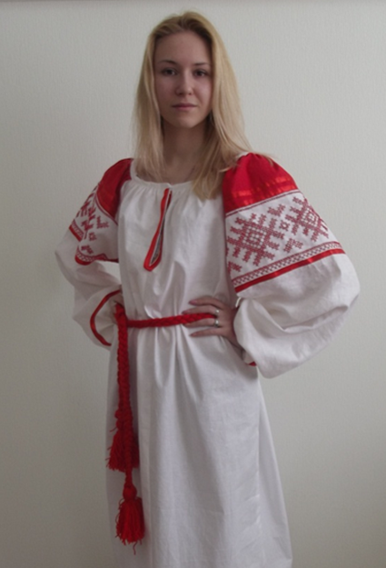
Женская рубаха
с обережной вышивкой
народов Сибири конца XIX,
начала XX веков.
Авторы:
Климчук Татьяна, Красноперова Анастасия,
МБОУ «Федоровская СОШ №1», 10 «б» класс,
Сургутский район, п. Федоровский
Руководитель:
Муфлиева Лидия Илларионовна,
учитель технологии.

Slide 2
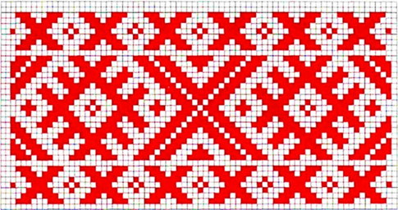
«Репей» («ре», «ра» – солнце; пей) – пей солнце, пей солнечные лучи и наполняйся животворящей силой роста.
«Репей» («Орепей») - самый распространённый славянский символ, притягивающий ("цепляющий") счастье, удачу и благополучие, символ душевного спокойствия и равновесия.
Это знак земли и предков.
Коловрат («коло» - круг, образ солнца, «врат» - вращение, возвращение, врата) – подразумевает движение солнца с востока на запад по кругу в течение дня и итоги года в целом, в широком значении этого слова.

Slide 3
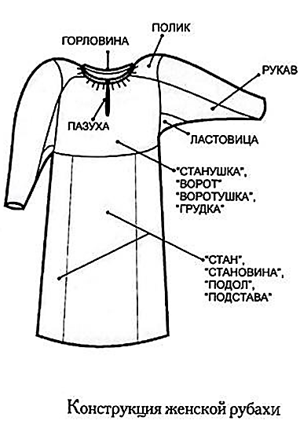
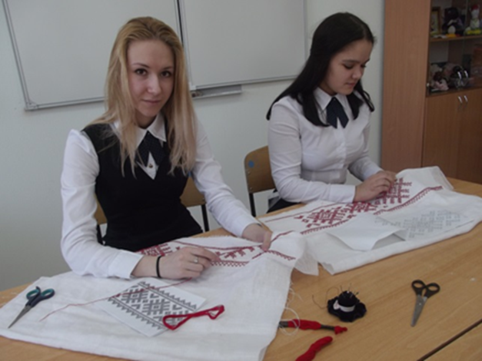
Практическая часть.

